Slide 1
Bài 7 – Support Vector Machines
Ứng dụng trong phân loại phương tiện giao thông trong hệ thống camera giám sát
AI Academy Vietnam

Slide 2
Nội dung bài học
Nhắc lại một số kiến thức cơ bản
SVM tuyến tính
SVM phi tuyến
Phân loại nhiều lớp với SVM
Ứng dụng SVM trong bài toán phân loại phương tiện giao thông

Slide 3




Phân lớp tuyến tính
Tìm hàm tuyến tính phân tách hai lớp của dữ liệu: lớp có nhãn dương (positive) và lớp có nhãn âm (negative)
x_{i} positive :
x_{i} negative :
x_{i} ⋅ w + b ≥ 0
x_{i} ⋅ w + b < 0
Có nhiều hàm tuyến tính phân tách. Vậy cần chọn hàm tuyến tính nào?

Slide 4
Giới thiệu về SVM
Máy vectơ hỗ trợ (Support vector machine - SVM)
V. Vapnik và các đồng nghiệp của ông vào những năm 1970s ở Nga
Trở nên hoàn chỉnh và phổ biến vào những năm 1990s
SVM là một phương pháp phân lớp tuyến tính (linear classifier), với mục đích xác định một siêu phẳng (hyperplane) để phân tách hai lớp của dữ liệu.
Ví dụ: lớp có nhãn dương (positive) và lớp có nhãn âm (negative)
Các hàm nhân (kernel functions), cũng được gọi là các hàm biến đổi (transformation functions), được dùng cho các trường hợp phân lớp phi tuyến

Slide 5
Giới thiệu về SVM
SVM có một nền tảng lý thuyết chặt chẽ
SVM là một phương pháp tốt (phù hợp) đối với những bài toán phân lớp có không gian rất nhiều chiều (các đối tượng cần phân lớp được biểu diễn bởi một tập rất lớn các thuộc tính)
SVM đã được biết đến là một trong số các phương pháp phân lớp tốt nhất đối với các bài toán phân lớp văn bản (text classification)

Slide 6



SVM Tuyến tính
Là bộ phân loại dựa trên xây dựng siêu phẳng phân cách tối ưu (đường thẳng trong trường hợp 2d)
Cực đại lề (margin) giữa mẫu huấn luyện positive và negative

Slide 7
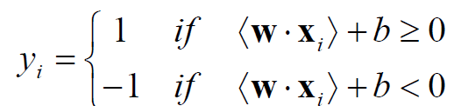
Một số quy ước toán học
Các vectơ được ký hiệu bởi các chữ đậm nét!
Biểu diễn tập r các quan sát
{(x₁, y₁), (x₂, y₂), …, (x_{r}, y_{r})},
x_{i} là một vectơ đầu vào được biểu diễn trong không gian X ⊆ R^{n}
y_{i} là một nhãn lớp (giá trị đầu ra), y_{i} ∈ {1,-1}
y_{i}=1: lớp dương (positive); y_{i}=-1: lớp âm (negative)
SVM xác định một hàm phân tách tuyến tính
f(x) = 〈w . x〉 + b
w là vectơ trọng số các thuộc tính; b là một giá trị số thực
[Eq.1]
Sao cho với mỗi x_{i}:
[Eq.2]

Slide 8
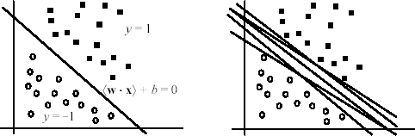
Định nghĩa siêu phẳng phân tách
Siêu phẳng phân tách các quan sát thuộc lớp dương vs. lớp âm:
Còn được gọi là ranh giới (bề mặt) quyết định
Tồn tại nhiều siêu phẳng phân tách. Chọn cái nào?
[Liu, 2006]

Slide 9
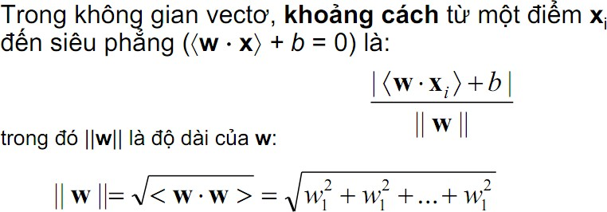
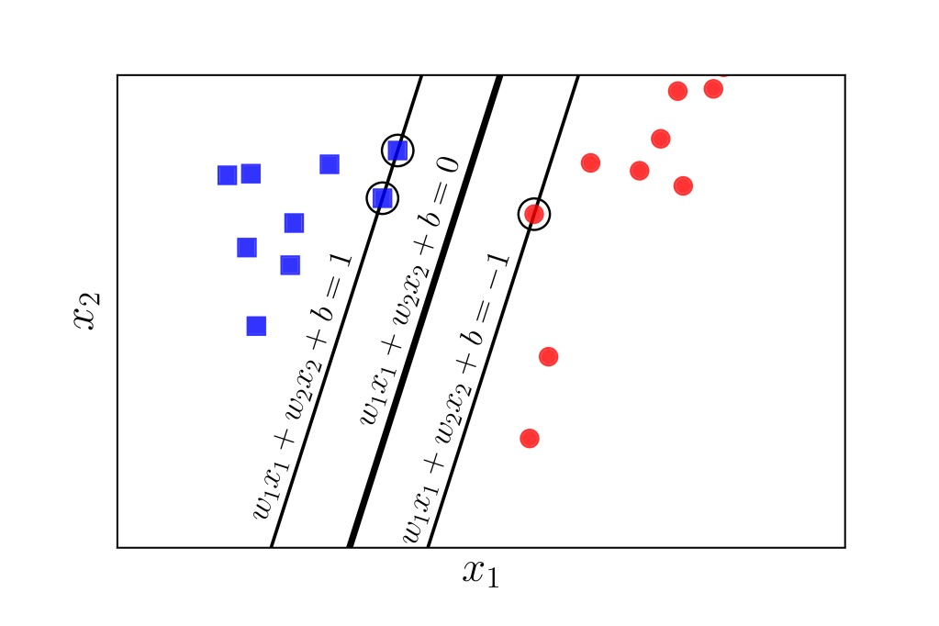

SVM Tuyến tính
Mức lề:

Slide 10
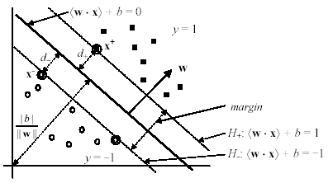
Mặt siêu phẳng có lề cực đại
SVM lựa chọn mặt siêu phẳng phân tách có lề (margin) lớn nhất
Lý thuyết học máy đã chỉ ra rằng một mặt siêu phẳng phân tách như thế sẽ tối thiểu hóa giới hạn lỗi (phân lớp) mắc phải (so với mọi siêu phẳng khác)
[Liu, 2006]

Slide 11
Phân tách tuyến tính
Giả sử rằng tập dữ liệu huấn luyện có thể phân tách được một cách tuyến tính
Xét một quan sát của lớp dương (x⁺,1) và một quan sát của lớp âm (x⁻,-1) gần nhất đối với siêu phẳng phân tách H₀ (< 𝒘, 𝒙 > +𝑏 = 0)
Định nghĩa 2 siêu phẳng lề song song với nhau
H₊ đi qua x⁺, và song song với H₀
H₋ đi qua x⁻, và song song với H₀
H₊: <w, x⁺>+b = 1
H₋: <w, x⁻>+b = -1
sao cho: <w, x_{i}>+b ≥ 1,
[Eq.3]
nếu y_{i} = 1
<w, x_{i}>+b ≤ -1, nếu y_{i} = -1

Slide 12
Tính toán mức lề (1)
Mức lề (margin) là khoảng cách giữa 2 siêu phẳng lề H₊ và H₋ Trong hình bên:
d₊ là khoảng cách giữa H₊ và H₀
d₋ là khoảng cách giữa H₋ và H₀
(d₊ + d₋) là mức lề
Trong không gian vectơ, khoảng cách từ một điểm x_{i}
đến siêu phẳng là:
[Eq.4]
[Eq.5]

Slide 13
Tính toán mức lề (2)
Tính toán d₊: khoảng cách từ x⁺ đến (〈w × x〉 + b = 0)
Áp dụng các biểu thức [Eq.3-4]:
| 〈w × x⁺ 〉+ b | |1| 1
d₊ =
= =
[Eq.6]
|| w || || w || || w ||
Tính toán d₋: khoảng cách từ x⁻ đến (〈w . x〉 + b = 0)
Áp dụng các biểu thức [Eq.3-4]:
| 〈w × x⁻ 〉+ b | | −1| 1
d₋ =
= =
[Eq.7]
|| w || || w || || w ||
Tính toán mức lề
2
margin = d + d =
[Eq.8]
+ −
|| w ||

Slide 14
Huấn luyện SVM – Cực đại hóa mức lề (1)
Định nghĩa (Linear SVM – Trường hợp phân tách được)
Tập gồm r ví dụ huấn luyện có thể phân tách tuyến tính
D = {(x₁,y₁), (x₂,y₂), …, (x_{r},y_{r})}
SVM học một phân lớp (classifier) mà có mức lề cực đại
Tương đương với việc giải quyết bài toán tối ưu bậc hai sau đây
Tìm w và b sao cho:
Với điều kiện:
2
margin =
đạt cực đại
w
với mọi ví dụ huấn luyện x_{i} (i=1..r)

Slide 15
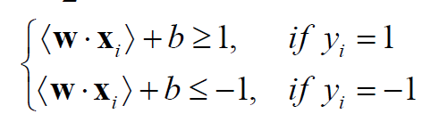
Huấn luyện SVM (2)
Học SVM tương đương với giải quyết bài toán cực tiểu hóa có ràng buộc sau đây
Cực tiểu hóa:
[Eq.9]
Với điều kiện:
tương đương với
Cực tiểu hóa: Với điều kiện:
[Eq.10]

Slide 16
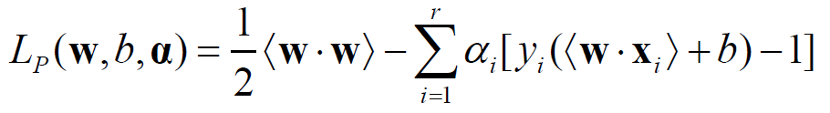
Giải bài toán cực tiểu hóa
Biểu thức Lagrange
[Eq.11]
trong đó α_{i} (≥0) là các hệ số nhân Lagrange
Lý thuyết tối ưu chỉ ra rằng một lời giải tối ưu cho [Eq.11] phải thỏa mãn các điều kiện nhất định, được gọi là các điều kiện Karush-Kuhn-Tucker (là các điều kiện cần, nhưng không phải là các điều kiện đủ)
Các điều kiện Karush-Kuhn-Tucker đóng vai trò trung tâm trong cả lý thuyết và ứng dụng của lĩnh vực tối ưu có ràng buộc

Slide 17
Tập điều kiện Karush-Kuhn-Tucker
[Eq.14] chính là tập các ràng buộc ban đầu
Điều kiện bổ sung [Eq.16] chỉ ra rằng chỉ những ví dụ (điểm dữ liệu) thuộc các mặt siêu phẳng lề (H₊ và H₋) mới có α_{𝑖} > 0 – bởi vì với những ví đụ đó thì 𝑦_{𝑖}(〈𝒘×𝒙_{𝑖}〉 + 𝑏) − 1 = 0
→Những ví dụ (điểm dữ liệu) này được gọi là các vectơ hỗ trợ!
Đối với các ví dụ khác (không phải là các vectơ hỗ trợ) thì α_{𝑖} = 0

Slide 18
Giải bài toán cực tiểu hóa
Trong trường hợp tổng quát, các điều kiện Karush-Kuhn- Tucker là cần đối với một lời giải tối ưu, nhưng chưa đủ
Tuy nhiên đối với SVM, bài toán cực tiểu hóa có hàm mục tiêu lồi (convex) và các ràng buộc tuyến tính, thì các điều kiện Karush-Kuhn-Tucker là cần và đủ đối với một lời giải tối ưu
Giải quyết bài toán tối ưu này vẫn là một nhiệm vụ khó khăn, do sự tồn tại của các ràng buộc bất đẳng thức!
Phương pháp Lagrange giải quyết bài toán tối ưu hàm lồi dẫn đến một bài toán đối ngẫu (dual) của bài toán tối ưu
→ Dễ giải quyết hơn so với bài toán tối ưu ban đầu (primal)

Slide 19
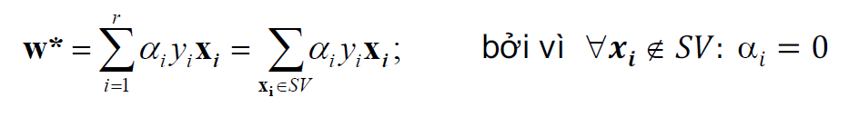
Tính các giá trị w* và b*
Gọi SV là tập các vectơ hỗ trợ
SV là tập con của tập 𝑟 các ví dụ huấn luyện ban đầu
→ α_{𝑖} > 0 đối với các vectơ hỗ trợ 𝒙_{𝒊}
→ α_{𝑖} = 0 đối với các vectơ không phải là vectơ hỗ trợ 𝒙_{𝒊}
Sử dụng biểu thức [Eq.12], ta có thể tính được giá trị 𝒘∗
Sử dụng biểu thức [Eq.16] và (bất kỳ) một vectơ hỗ trợ 𝒙_{𝑘}, ta có
α_{𝑘}
Nhớ rằng α_{𝑘} > 0 đối với mọi vectơ hỗ trợ 𝒙_{𝑘}
Vì vậy:
Từ đây, ta tính được giá trị 𝑏∗ = 𝑦: − 𝒘∗, 𝒙_{𝑘}

Slide 20
Phân lớp cho mẫu mới
Ranh giới quyết định phân lớp được xác định bởi siêu phẳng:
Đối với một ví dụ cần phân lớp z, cần tính giá trị:
[Eq.19]
[Eq.20]
→ Nếu biểu thức [Eq.20] trả về giá trị 1, thì ví dụ z được phân vào lớp có nhãn dương (positive); ngược lại, được phân vào lớp có nhãn âm (negative)
Việc phân lớp này:
Chỉ phụ thuộc vào các vectơ hỗ trợ
Chỉ cần giá trị tích vô hướng (tích trong) của 2 vectơ (chứ không cần biết giá trị của 2 vectơ đấy)

Slide 21
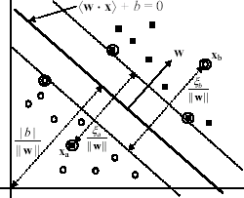
Linear SVM: Không phân tách được
Hai ví dụ nhiễu x_{a} và x_{b} được gán nhãn lớp sai
[Liu, 2006]

Slide 22
Nới lỏng các điều kiện
Để làm việc với các dữ liệu chứa nhiễu, cần nới lỏng các điều kiện lề (margin constraints) bằng cách sử dụng các biến slack ξ_{i} (≥ 0)
đối với các ví dụ có giá trị y_{i} = 1 đối với các ví dụ có giá trị y_{i} = -1
Đối với một ví dụ nhiễu/lỗi: ξ_{i} >1
Các điều kiện mới đối với trường hợp (phân lớp tuyến tính) không thể phân tách được:

Slide 23
Tích hợp lỗi trong hàm mục tiêu
Cần phải tích hợp lỗi trong hàm tối ưu mục tiêu
Bằng cách gán giá trị chi phí (cost) cho các lỗi, và tích hợp chi phí này trong hàm mục tiêu mới:
Cực tiểu hóa:
trong đó C (>0) là tham số xác định mức độ phạt (penalty degree) đối với các lỗi
→ Giá trị C càng lớn, thì mức độ phạt càng cao đối với các lỗi

Slide 24
Bài toán tối ưu mới
Cực tiểu hóa:
[Eq.21]
″i = 1..r
Với điều kiện:
Bài toán tối ưu mới này được gọi là Soft-margin SVM
Giải bài toán này tương đương với việc cực tiểu hoá hàm
Trong đó:
max(0, 1 − 𝑦_{i}(𝒘 ⋅ 𝒙_{i} + 𝑏)) thường đưc gọi là Hinge loss
𝜆 là tham số

Slide 25
Bài toán tối ưu mới
Biểu thức tối ưu Lagrange:

Slide 26
Tập các điều kiện Karush-Kuhn-Tucker (1)

Slide 27
Tập các điều kiện Karush-Kuhn-Tucker (2)

Slide 28
Tìm lời giản cho các biến ban đầu
Giải được qua bài toán đối ngẫu bằng các phương pháp lặp (để giải quyết bài toán tối ưu hàm lồi bậc hai có các ràng buộc tuyến tính)
Các giá trị (hệ số nhân Lagrange) α_{i} lời giải được sử dụng để tính toán w* và b*
w* được xác định sử dụng biểu thức [Eq.23]
b* được xác định sử dụng các điều kiện bổ sung Karush-Kuhn- Tucker trong [Eq.30-31] …nhưng, có vấn đề: ξ_{i} chưa biết!
Để tính được b*
Từ [Eq.25] và [Eq.31], ta suy ra được: ξ_{i}=0 nếu α_{i}<C
Vì vậy, ta có thể sử dụng một ví dụ học x_{k} thỏa mãn điều kiện (0<α_{k}<C) và [Eq.30] (với ξ_{k} =0) để tính toán b*
Đến đây, việc tính toán b* tương tự như với trường hợp phân lớp tuyến tính phân tách được!

Slide 29
Các đặc điểm quan trọng
Từ các biểu thức [Eq.25-31], ta có thể suy ra các kết luận sau:
If α_{i} = 0
then y_{i} (〈w × x_{i} 〉 + b) ≥ 1,
and ξ_{i} = 0
If 0 < α_{i} < C then y_{i} (〈w × x_{i} 〉 + b) = 1, and ξ_{i} = 0
[Eq.33]
If α_{i} = C then y_{i} (〈w × x_{i} 〉 + b) < 1,
and ξ_{i} > 0
Biểu thức [Eq.33] thể hiện một đặc điểm rất quan trọng của SVM
Lời giải được xác định dựa trên rất ít (sparse) các giá trị α_{i}
Rất nhiều ví dụ học nằm ngoài khoảng lề (margin area), và chúng có giá trị α_{𝑖} bằng 0
Các ví dụ nằm trên lề (𝑦_{𝑖} (<𝒘×𝒙_{𝑖}> + 𝑏) = 1 – chính là các vectơ hỗ trợ), thì có giá trị α_{𝑖} khác không (0 < α_{𝑖} < 𝐶)
Các ví dụ nằm trong khoảng lề (y_{i}<w×x_{i}>+b)<1 – là các ví dụ nhiễu/lỗi), thì có giá trị α_{𝑖} = 𝐶
Nếu không có đặc điểm thưa thớt (sparsity) này, thì phương pháp SVM không thể hiệu quả đối với các tập dữ liệu lớn

Slide 30
Xác định ranh giới quyết định phân lớp
Ranh giới quyết định phân lớp chính là siêu phẳng:
→ Rất nhiều ví dụ học x_{i} có giá trị α_{i} bằng 0! (chính là đặc điểm thưa thớt – sparsity – của phương pháp SVM)
Đối với một ví dụ cần phân loại z, nó được phân loại bởi:
Cần xác định giá trị phù hợp của tham số C (trong hàm tối ưu mục tiêu)
→ Thường được xác định bằng cách sử dụng một tập dữ liệu tối ưu (validation set)

Slide 31
Tổng kết về SVM tuyến tính
Sự phân lớp dựa vào siêu phẳng phân tách
Siêu phẳng phân tách được xác định dựa trên tập các vectơ hỗ trợ
Chỉ đối với các vectơ hỗ trợ, thì hệ số nhân Lagrange của chúng khác 0
Đối với các ví dụ huấn luyện khác (không phải là các vectơ hỗ trợ), thì hệ số nhân Lagrange của chúng bằng 0
Việc xác định các vectơ hỗ trợ (trong số các ví dụ huấn luyện) đòi hỏi phải giải quyết bài toán tối ưu bậc hai
Trong biểu thức đối ngẫu (L_{D}) và trong biểu thức biểu diễn siêu phẳng phân tách, các ví dụ huấn luyện chỉ xuất hiện bên trong các tích vô hướng (inner/dot-products) của các vectơ

Slide 32
Non-linear SVM (1)
Trong nhiều bài toán thực tế, thì các tập dữ liệu có thể là phân lớp phi tuyến (non-linearly separable)
Phương pháp phân loại SVM phi tuyến (Non-linear SVM):
Bước 1. Chuyển đổi không gian biểu diễn đầu vào ban đầu sang một không gian khác (thường có số chiều lớn hơn nhiều)
→ Dữ liệu được biểu diễn trong không gian mới (đã chuyển đổi) có thể phân lớp tuyến tính (linearly separable)
Bước 2. Áp dụng lại các công thức và các bước như trong phương pháp phân lớp SVM tuyến tính
Không gian biểu diễn ban đầu: Không gian đầu vào (input space)
Không gian biểu diễn sau khi chuyển đổi: Không gian đặc trưng (feature space)

Slide 33
Non-linear SVM (2)
Phương pháp SVM trong trường hợp hai lớp không thể phân tách được bằng một siêu phẳng?
Trường hợp phân lớp tuyến tính và phân tách được là lý tưởng (ít xảy ra)
Tập dữ liệu có thể chứa nhiễu, lỗi (vd: một số ví dụ được gán nhãn lớp sai)
Đối với trường hợp phân tách được, bài toán tối ưu:
Cực tiểu hóa:
〈w × w〉
2
y_{i} (〈w × x_{i} 〉 + b) ≥ 1, i = 1, 2, ..., r
Với điều kiện:
Nếu tập dữ liệu chứa nhiễu, các điều kiện có thể không được thỏa mãn
→ Không tìm được lời giải (w* và b*)!

Slide 34
Chuyển đổi không gian biểu diễn (1)
Ý tưởng cơ bản là việc ánh xạ (chuyển đổi) biểu diễn dữ liệu từ không gian ban đầu X sang một không gian khác F bằng cách áp dụng một hàm ánh xạ phi tuyến φ
φ : X → F
x ! φ(x)
Trong không gian đã chuyển đổi, tập các ví dụ học ban đầu {(𝒙_{𝟏}, 𝑦₁), (𝒙_{𝟐}, 𝑦₂), … , (𝒙_{𝒓}, 𝑦_{𝑟})} được biểu diễn (ánh xạ) tương ứng:
{(φ(x₁), y₁), (φ(x₂), y₂), …, (φ(x_{r}), y_{r})}

Slide 35
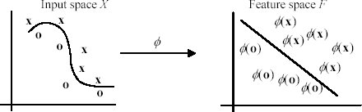
Chuyển đổi không gian biểu diễn (2)
[Liu, 2006]
Trong ví dụ này, không gian sau chuyển đổi vẫn là có số chiều bằng không gian ban đầu (2 chiều)
Nhưng thông thường, số chiều của không gian sau chuyển đổi (feature space) lớn hơn (nhiều) số chiều của không gian ban đầu (input space)

Slide 36
Tối ưu đối với non-linear SVM
Sau quá trình chuyển đổi không gian biểu diễn, bài toán tối ưu:
Cực tiểu hóa:
[Eq.34]
Với điều kiện:
Bài toán (tối ưu) đối ngẫu:
Cực đại hóa:
[Eq.35]
Với điều kiện:
Ranh giới quyết định phân lớp là siêu phẳng phân tách:
[Eq.36]

Slide 37
Chuyển đổi không gian
Xét không gian biểu diễn ban đầu có 2 chiều, và chúng ta chọn hàm ánh xạ từ không gian ban đầu (2-D) sang không gian mới (3-D) như sau:
Xét ví dụ học (𝒙 = (2, 3), 𝑦 = −1) trong không gian ban đầu (2-D)
Trong không gian sau chuyển đổi (3-D), thì ví dụ học này được biểu diễn như sau:
(φ(𝒙) = (4, 9, 8.49), 𝑦 = −1)

Slide 38
Khó khăn khi chuyển đổi không gian
Việc chuyển đổi không gian một cách trực tiếp có thể gặp vấn đề về số chiều không gian quá lớn (curse of dimensionality)
Ngay cả với một không gian ban đầu có số chiều không lớn, một hàm chuyển đổi (ánh xạ) thích hợp có thể trả về một không gian mới có số chiều rất lớn
→ “thích hợp” ở đây mang ý nghĩa là hàm chuyển đổi cho phép xác định không gian mới mà trong đó tập dữ liệu có thể phân lớp tuyến tính
Vấn đề: Chi phí tính toán quá lớn đối với việc chuyển đổi không gian trực tiếp
Rất may, việc chuyển đổi không gian trực tiếp là không cần thiết…

Slide 39
Giới thiệu về hàm nhân (Kernel functions)
Trong biểu thức đối ngẫu ([Eq.35]) và trong biểu thức siêu phẳng phân tách ([Eq.36]):
Việc xác định trực tiếp (cụ thể) giá trị φ(x) và φ(z) là không cần thiết
Chỉ cần tính giá trị tích vô hướng vectơ 〈φ(x)×φ(z)〉
→ Việc chuyển đổi không gian trực tiếp là không cần thiết!
Nếu có thể tính được tích vô hướng vectơ 〈φ(x)×φ(z)〉 trực tiếp từ các vectơ x và z, thì không cần phải xác định (không cần biết):
vectơ đặc trưng (trong không gian sau chuyển đổi) φ(x), và
hàm chuyển đổi (ánh xạ) φ
Trong phương pháp SVM, mục tiêu này đạt được thông qua việc sử dụng các hàm nhân (kernel functions), được ký hiệu là K
K(x,z) = 〈φ(x) x φ(z)〉
[Eq.37]

Slide 40
Ví dụ về hàm nhân
Hàm nhân đa thức
K(x,z) = 〈x×z〉^{d}
[Eq.38]
Xét hàm nhân đa thức với bậc d=2, đối với 2 vectơ được biểu diễn trong không gian 2 chiều: x = (x₁,x₂) và z = (z₁,z₂)
Ví dụ trên thể hiện hàm nhân là một tích vô hướng của 2 vectơ φ(x) và φ(z) trong không gian sau chuyển đổi

Slide 41
Thủ thuật hàm nhân (Kernel trick)
Diễn giải chi tiết của các bước tính toán trong ví dụ trên chỉ mang mục đích giải thích (minh họa)
Trong thực tế, ta không cần phải tìm (xác định) hàm ánh xạ φ
Bởi vì: có thể áp dụng hàm nhân một cách trực tiếp
→Thay thế tất cả các giá trị tích vô hướng vectơ
〈φ(x)×φ(z)〉 trong [Eq.35-36] bằng một hàm nhân được
chọn K(x,z) (ví dụ: hàm nhân đa thức trong [Eq.38])
Chiến lược này được gọi là kernel trick!

Slide 42
Một số hàm nhân thường dùng

Slide 43
SVMs nhiều lớp
Kết hợp nhiều SVM nhị phân
One vs. all
Training: huấn luyện SVM cho từng lớp vs. phần còn lại
Testing: áp dụng từng SVM với mẫu test và gán nhãn cho lớp của SVM trả lại kết quả score cao nhất.
One vs. one
Training: huấn luyện SVM cho từng cặp hai lớp
Testing: mỗi SVM “vote” một nhãn để gán cho mẫu test
Kristen Grauman

Slide 44
SVMs: Ưu và nhược điểm
Ưu điểm:
Sử dụng SVM hàm nhân rất linh hoạt và mạnh mẽ
Thường số lượng véc-tơ hỗ trợ khá thưa – hiệu quả đối với thời gian test
Kết quả rất tốt trong thực tế, thậm chí đối với trường hợp tập mẫu huấn luyện bé
Nhược điểm:
Không có SVM “trực tiếp” cho bài toán đa lớp, phải kết hợp
các SVMs nhị phân
Việc lựa chọn hàm nhân tốt nhất không đơn giản
Độ phức tạp tính toán, bộ nhớ
Lúc huấn luyện, phải tính ma trận hàm nhân cho các cặp mẫu dữ liệu
Thời gian huấn luyện có thể rất lâu đối với các bài toán kích thước lớn
Adapted from Lana Lazebnik

Slide 45
Các vấn đề tồn tại với SVM
SVM chỉ làm việc với không gian đầu vào là các số thực
→ Đối với các thuộc tính định danh (nominal), cần chuyển các giá trị định danh thành các giá trị số
SVM chỉ làm việc (thực hiện phân lớp) với 2 lớp
→ Đối với các bài toán phân lớp gồm nhiều lớp, cần chuyển thành một tập các bài toán phân lớp gồm 2 lớp, và sau đó giải quyết riêng rẽ từng bài toán 2 lớp này
→ Ví dụ: chiến lược “one-against-rest”
Siêu phẳng phân tách (ranh giới quyết định phân lớp) xác định được bởi SVM thường khó hiểu đối với người dùng
Vấn đề (khó giải thích quyết định phân lớp) này càng nghiêm trọng, nếu các hàm nhân (kernel functions) được sử dụng
SVM thường được dùng trong các bài toán ứng dụng mà trong đó việc giải thích hoạt động (quyết định) của hệ thống cho người dùng không phải là một yêu cầu quan trọng

Slide 46
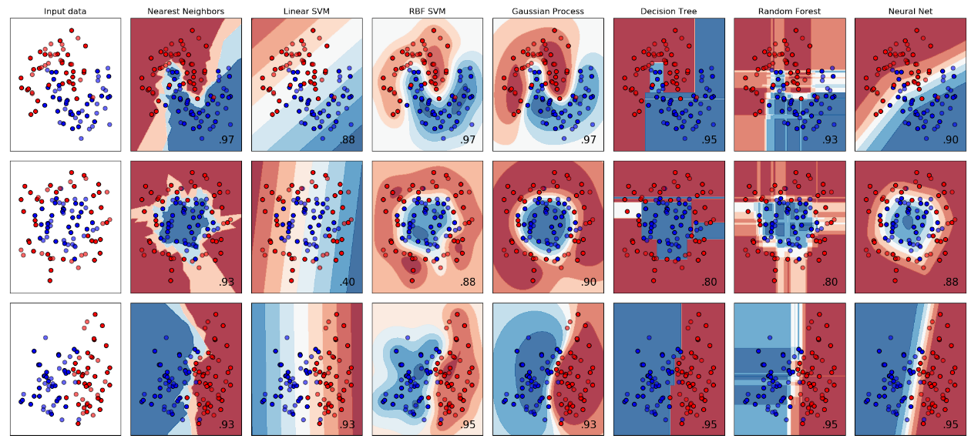
So sánh SVM vs others
https://roboticsknowledgebase.com/wiki/math/gaussian-process-gaussian-mixture-model/

Slide 47
Các bộ thư viện hỗ trợ phân lớp SVM
LibSVM:
http://www.csie.ntu.edu.tw/~cjlin/libsvm/
Linear SVM for large datasets:
http://www.csie.ntu.edu.tw/~cjlin/liblinear/
http://www.cs.cornell.edu/people/tj/svm_light/svm_perf.html
Scikit-learn in python:
http://scikit-learn.org/stable/modules/svm.html
SVM_light:
http://www.cs.cornell.edu/people/tj/svm_light/index.html

Slide 48
Ứng dụng SVM trong phân loại phương tiện giao thông

Slide 49
SVM cho bài toán phân loại
Trích xuất vector đặc trưng cho các tập mẫu huấn luyện
Sử dụng các kỹ thuật trích chọn đặc trưng của thị giác máy tính như HOG, SIFT, SURF, hoặc tự thiết kế
Lựa chọn hàm nhân
Thường dữ liệu có số chiều cao và phi tuyến
Chiến lược chọn hàm nhân (?) : thử - kiểm định
Sử dụng “kernel matrix” huấn luyện SVM:
Xác định vector hỗ trợ và các tham số w của mô hình
Phân loại mẫu dữ liệu mới:
tính khoảng cách hàm nhân giữa mẫu mới và các vector hỗ trợ,
lắp w vào tính toán và kiểm tra dấu của kết quả biểu thức đầu ra

Slide 50






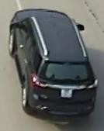
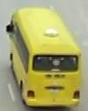
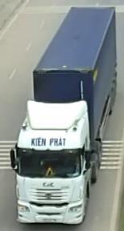



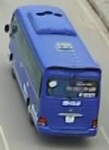
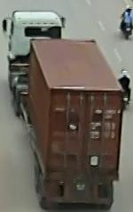


Phân loại phương tiện giao thông
Car Bus Truck Motorbike Pedestrian

Slide 51



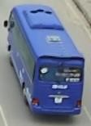

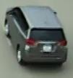
Sơ đồ pipeline đơn giản
Training Labels
Ảnh huấn luyện
Image Features
Learned Classifier
Training
Ảnh test
Image Features
Learned Classifier
Prediction

Slide 52


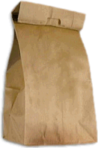
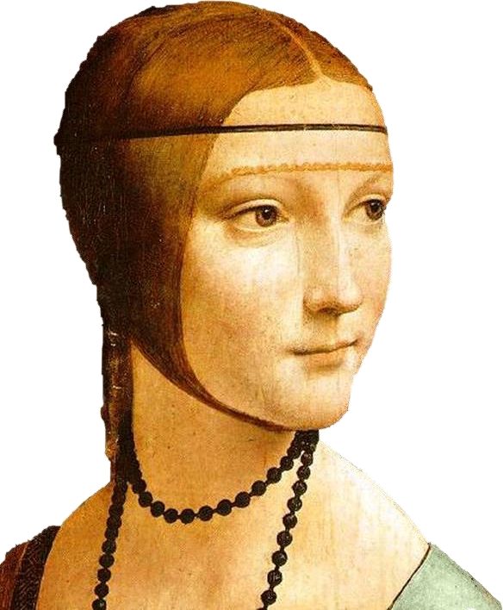










Bag of ‘words’
Object

Slide 53
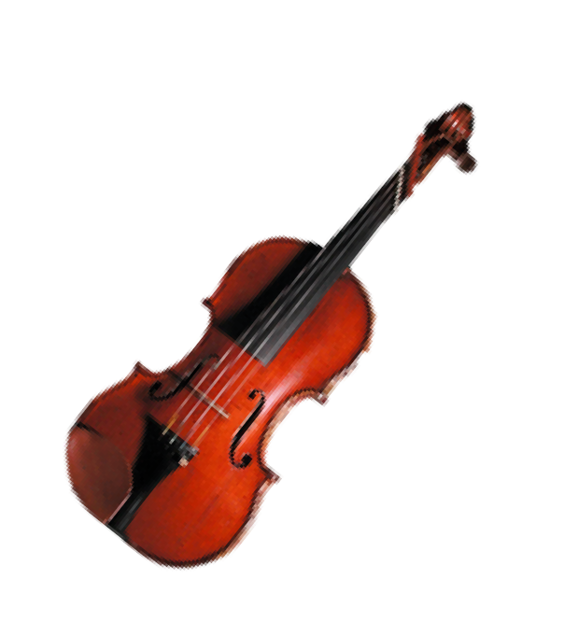
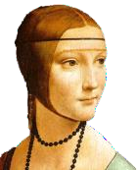




Bag of features
Trích xuất đặc trưng
Học từ điển “visual vocabulary”
Quantize véc tơ đặc trưng sử dụng từ điển
Biểu diễn hình ảnh bằng véc tơ tần suất xuất hiện của các từ “visual words”

Slide 54

1. Trích xuất đặc trưng
Regular grid
Vogel & Schiele, 2003
Fei-Fei & Perona, 2005

Slide 55
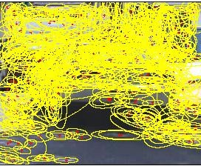
1. Trích xuất đặc trưng
Regular grid
Vogel & Schiele, 2003
Fei-Fei & Perona, 2005
Interest point detector
Csurka et al. 2004
Fei-Fei & Perona, 2005
Sivic et al. 2005

Slide 56








2. Học từ điển
…

Slide 57




2. Học từ điển
…
Clustering
^{Slide credit: J}2º4^{sef Sivic}

Slide 58

2. Học từ điển
Visual vocabulary
…
Clustering
Slide credit: Jose₂f₅Sivic

Slide 59









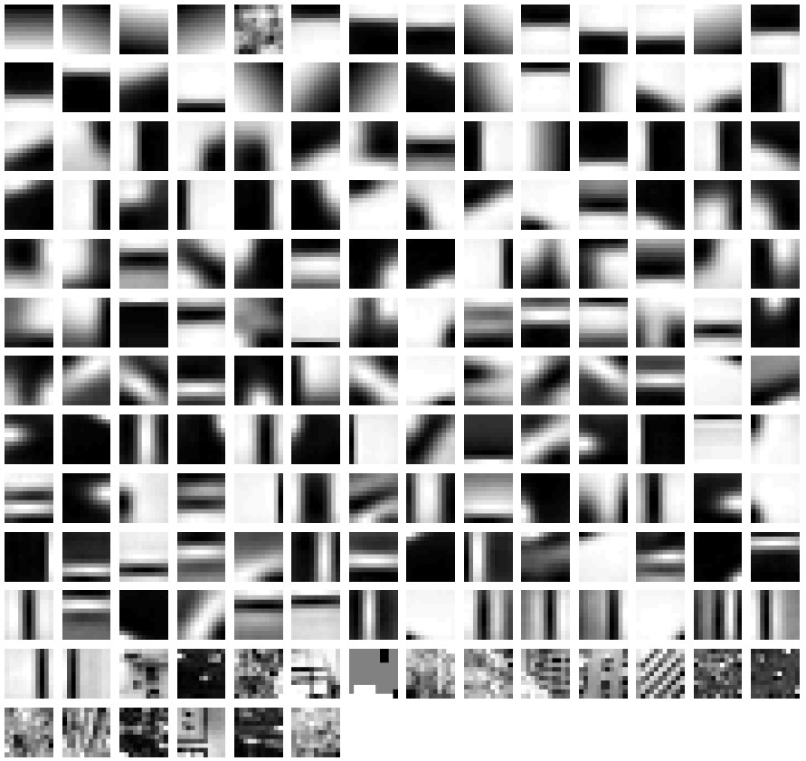
Ví dụ tự điển học được
Fei-Fei et al. 2005

Slide 60
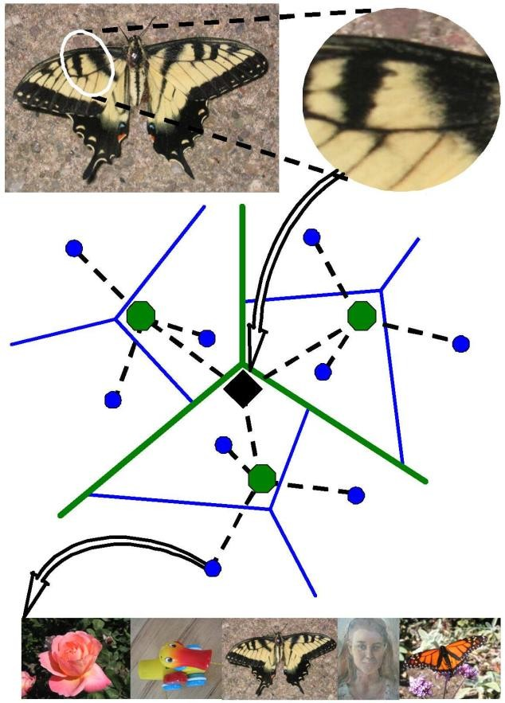
Một số vấn đề trong học từ điển
Chọn kích thước như thế nào?
Kích thước quá bé: visual words không thể biểu diễn cho tất cả
các đối tượng
Kích thước quá lớn: quá dư thừa, việc quantize không hiệu quả, overfitting

Slide 61




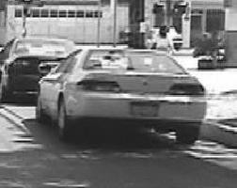
Biểu diễn ảnh
frequency
…..
codewords

Slide 62
Phân loại đối tượng
Sau khi có biểu diễn BoW của các đối tượng, làm thế nào để học mô hình phân loại chúng?
Sử dụng biểu diễn BoW như là đặc trưng dữ liệu để đưa vào các bộ phân loại như SVM

Slide 63
Tài liệu tham khảo
^{Bài giảng "Học máy"}
TS. Thân Quang Khoát, Viện CNTT&TT, ĐHBKHN http://is.hust.edu.vn/~khoattq/lectures/ML-1-2018/
B. Liu. Web Data Mining: Exploring Hyperlinks, Contents, and Usage Data. Springer, 2006.
C. J. C. Burges. A Tutorial on Support Vector Machines for Pattern Recognition. Data Mining and Knowledge Discovery, 2(2): 121-167, 1998.

Slide 64
Q&A
Thank you!

